Slide 1
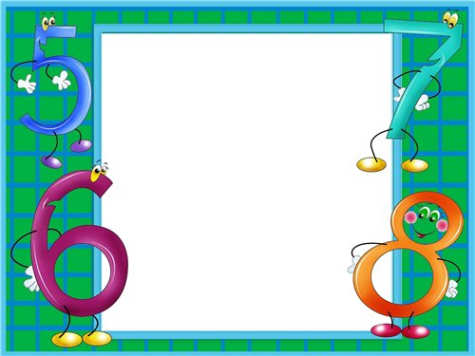
Отношения и пропорции Математика. 6 класс Тест

Slide 2
Вопрос № 1
Отношение двух чисел - это
разность | частное | сумма | произве- дение
A
B
C
D

Slide 3
Вопрос № 2
Как называется равенство
Сокраще-ние | Дробь | Пропор-ция | Выраже-ние
A
B
C
D

Slide 4
Вопрос № 3
Назовите крайние члены пропорции
9 и 6 | 9 и 8 | 12 и 8 | 6 и 12
A
B
C
D

Slide 5
Вопрос № 4
Когда изготовили 756 деталей, то выполнили план на 72%. Сколько деталей должны изготовить по плану?
10500 | 100 | 1050 | 105
A
B
C
D

Slide 6
Вопрос № 5
Решите уравнение
2,8 : 3,2 = 2,1 : х
4,2 | 0,7 | 2,4 | 0,8
A
B
C
D

Slide 7
Вопрос № 6
На изготовление 8 деталей требуется 1,2 г серебра. Сколько серебра потребуется на изготовление 12 таких деталей?
0,6 | 1,8 | 0,8 | 4,8
A
B
C
D

Slide 8
Вопрос № 7
Укажите верную пропорцию
1) 16 : 8 = 6 : 12 2) 12 : 16 = 8 : 6
3) 8 : 16 = 6 : 12 4) 12 : 8 = 16 : 6
1 | 3 | 2 | 4
A
B
C
D

Slide 9
Вопрос № 8
24 человека за 6 дней пропололи участок клубники. За сколько дней выполнят ту же работу 36 человек, если будут работать с такой же производительностью?
9 | 4 | 12 | 2
A
B
C
D

Slide 10
Вопрос № 9
Какие из следующих пар величин являются прямо пропорциональными:
1) сторона квадрата и его площадь;
2) средняя скорость движения и время на преодоление определенного расстояния;
3) площадь поверхности и количество краски, необходимое для ее окрашивания;
4) число решенных дома примеров и оценка, полученная за контрольную работу?
1 | 2 | 3 | 4
A
B
C
D

Slide 11
Вопрос № 10
Какие из следующих пар величин являются обратно пропорциональными:
рост человека и его масса;
2) средняя скорость движения и время на преодоление определенного расстояния;
3) масса учебников и их количество;
4) мощность автомобиля и расстояние, пройденное им за определенный промежуток времени?
4 | 1 | 3 | 2
A
B
C
D

